Slide 1
MBA Lecture Note
빅데이터와 인공지능 도입
강의자: 김진규
한양대학교 박사과정
CONFIDENTIAL DO NOT USE FOR OTHER PURPOSES

Slide 2
Contents
Ⅰ. 빅데이터 혁명: 트렌드
Ⅱ. 용어 설명
Ⅲ. 데이터
Ⅳ. 머신러닝 기술
Ⅴ. 지도학습
VI. 비지도학습
VII. 딥러닝
VIII. 활용
00. Epilogue

Slide 3
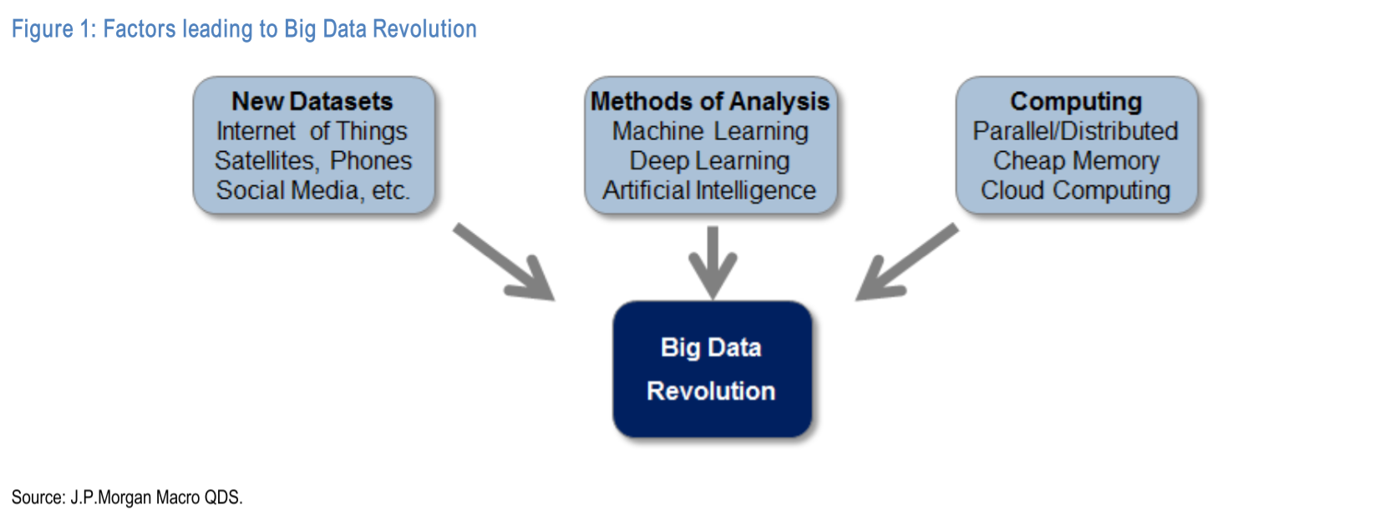
1. 빅데이터 혁명: 트렌드
□ 활용 가능한 데이터 양의 폭발적 증가
□ 컴퓨터 연산능력과 데이터 저장능력의 향상
□ 복잡한 데이터 분석을 위한 머신러닝 방법론의 발전

Slide 4
1. 빅데이터 혁명: 트렌드
□ 데이터 증가
- 현존하는 90%의 데이터가 2년 안에 만들어진 데이터라는 연구결과
- 2015년 4.4 Zb 였던 데이터 양이 2020년에는 44 Zb가 될 것으로 예상
(1 제타바이트 = 1조 기가바이트)
- 촉진 요소 IoT (Internet of Things), 스마트폰, 위성 기술에서의 비용감소

Slide 5
1. 빅데이터 혁명: 트렌드
□ 연산능력과 저장능력: 중요 요소는 “클라우드 컴퓨팅”
- 클라우드 컴퓨팅은 멀리 떨어진 곳에 서버를 두고 여러 사람이 공유된 자원에 접근하는 것
예) 구글에서 웹검색 1회: 약 1000개의 컴퓨터의 협업이 필요함
예: Software-as-a-service (SaaS), Platform-as-a-service (PaaS), etc.
- 결국, 이러한 클라우드 컴퓨팅은 대용량의 데이터를 처리하고 저장하는 데에 필요한 시간과 비용을 절약하여 장벽을 줄이는데 기여

Slide 6
1. 빅데이터 혁명: 트렌드
□ 머신러닝 방법론
- 통계학과 컴퓨터과학의 분야
- 구조화되지 않은 큰 데이터를 분석하는데 유용
- 고전적 머신러닝, 딥러닝, 강화학습 등이 그 분야
- 예) 아마존 에코, 구글 홈, 애플 시리
“오직 생산된 데이터의 0.5%만이 현재 분석되고 있다 [Regalado (2013)]”
- 새로운 데이터셋과 머신러닝 방법론을 익히는 것에 대한 설득력 있는 이유

Slide 7
2. 용어 설명
□ “빅” 데이터
□ 머신러닝
□ 인공지능

Slide 8
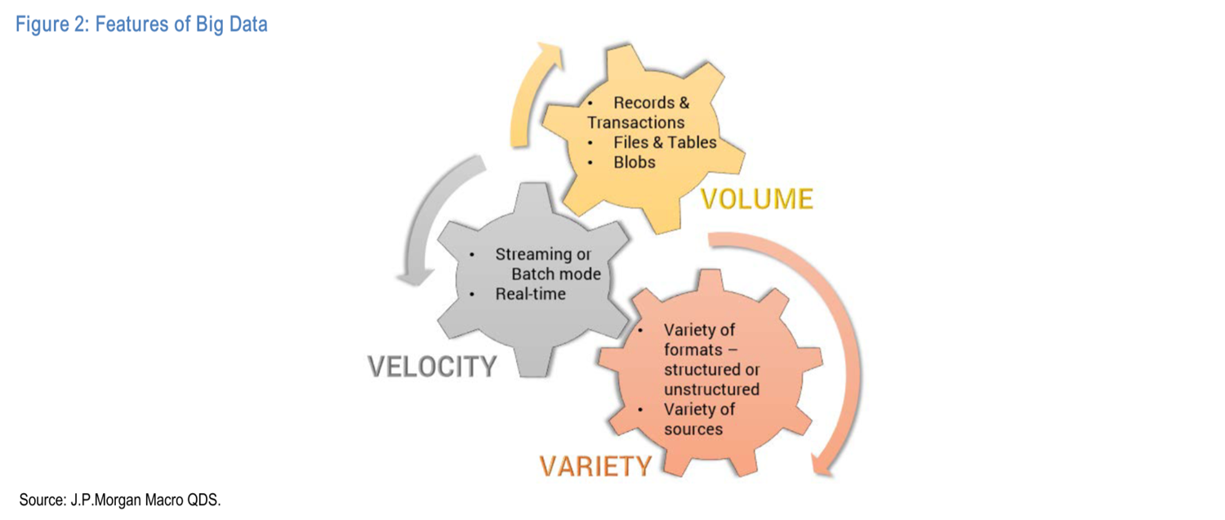
2. 용어 설명
□ “빅”데이터: 무엇인 큰 것인가?
- Volume: 데이터의 크기
- Velocity: 데이터를 보내거나 받는 속도가 빠름
- Variety: 데이터의 형태가 다양함 (정형데이터, 비정형데이터 등)

Slide 9
2. 용어 설명
□ 머신러닝
- 목적: 컴퓨터가 특정한 일을 스스로 경험에 의해 학습 가능하게 만드는 것
- 머신러닝의 경우 경험이 누적될 수록 성능이 향상됨
- 분류: 지도학습, 비지도학습, 딥러닝과 강화학습

Slide 10
2. 용어 설명
□ 인공지능
- 기계에게 인간과 같은 지능을 갖추게 한다는 넓은 개념
- 처음: 수 많은 규칙을 규정하여 코딩하는 “Symbolic-AI”
- 머신러닝은 인공지능을 얻기 위한 또 다른 하나의 시도
- 머신러닝과 딥러닝은 여태까지 인공지능을 만들기 위한 시도 중 가장 성공적 (이미지 인식, 번역 등)

Slide 11
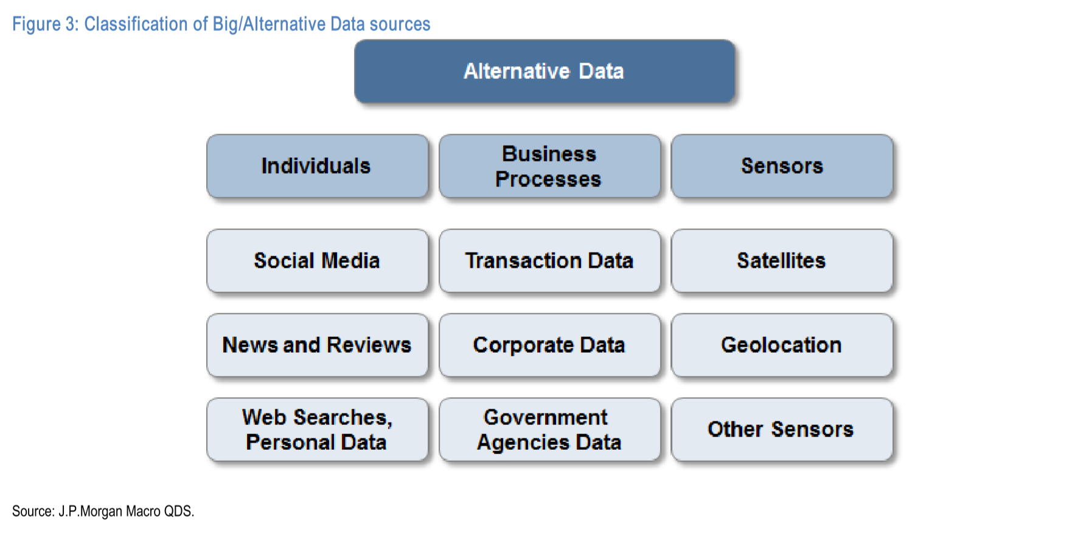
3. 데이터
□ 개인에 의해 생성된 데이터
□ 비즈니스 프로세스에 의해 생성된 데이터
□ 센서에 의해 생성된 데이터

Slide 12
3. 데이터
□ 개인에 의해 생성된 데이터
- 주로 문자 매체에 의해 비정형 데이터로 저장됨
□ 가능한 원천
- 소셜미디어: 트위터, 페이스북, 링크드인 등
- 특별목적 웹사이트: 맛집리뷰사이트 Yelp, 전자상거래 Amazon 리뷰 등
- 웹 검색기록, 개인 기록, 구글검색트렌드 등

Slide 13
3. 데이터
□ 비즈니스 프로세스에 의해 생성된 데이터
- 회사의 비즈니스 프로세스 상에서 형성된 데이터이고 주로 정형데이터
□ 예시
- 신용카드 거래기록
- 은행거래기록
- 슈퍼마켓 레코드 기록
- 공급사슬 데이터

Slide 14
3. 데이터
□ 센서에 의해 생성된 데이터
- 다양한 장치에 부착된 센서에 의해 자동적으로 모아진 데이터이며, 주로 비정형 데이터이며, 데이터 크기가 큰 편임
□ 예시
- 위성사진
- 지정장소에 설치된 카메라 (CCTV등)
- 날씨, 오염 데이터
- IoT (Internet of Things) 등

Slide 15
4. 머신러닝 기술
□ 새로운 방법론의 필요성
- 규모가 큰 비정형데이터의 증가: 스프레드시트 프로그램으로 다루기 어려움
- 따라서, 비정형 데이터를 자동적으로 분석하는 새로운 방법이 필요
- 머신러닝은 몇 가지 놀라운 성과를 이뤄냄
(이미지와 패턴인식, 자연어처리, 자동주행차 등)
“그렇다면, 비즈니스 시장에서 사용되는 머신러닝에는 어떤 종류가 있으며, 각각의 방법론은 어떻게 다른가?”

Slide 16
4. 머신러닝 기술
□ 첫번째 단계: Symbolic AI
- 컴퓨터가 특정한 일을 수행하기 위해 인간이 많은 규칙들을 입력
- 아이디어: 굉장히 많은 규칙들을 컴퓨터에 알려줘서, 컴퓨터가 사람처럼 똑똑하게 보이게 하면 어떨까?
- 그러나, 이러한 경우 컴퓨터는 인간이 수동으로 입력하지 않은, 처음 대면하는 상황에서는 작동하지 않을 것임
- 이것은 기계가 학습한다고 보기 어려움. 수 많은 규칙을 입력한 것
=> 큰 성공이 아님

Slide 17
4. 머신러닝 기술
□ 기계 학습
- 기계학습에서는 컴퓨터가 데이터 인풋(몇 가지 변수들과 데이터셋)과 데이터 아웃풋(인풋 변수의 결과변수)를 입력 받음
- 사람이 기계가 어떤 식으로 학습을 할 지 결정
- 그 이후 기계는 데이터 인풋과 데이터 아웃풋의 관계를 학습
- 3가지 주요 카테고리: 지도학습, 비지도학습, 딥러닝

Slide 18
4. 머신러닝 기술
□ 지도학습
- 정답지가 있음
- 변수를 예측할 수 있는 어떠한 함수를 찾아내는 것이 목표
□ 비지도학습
- 정답지가 없어도 괜찮음
- 데이터 자체의 구조를 학습
□ 딥러닝
- 인간이 학습하는 과정과 유사함
- 예) 어린 아이가 얼굴을 인식할 때 맨 처음에는 가장 간단한 특징인 눈, 코, 입 인식. 이후 이를 조합해서 더 복잡하고 추상적인 개념인 얼굴을 인식

Slide 19
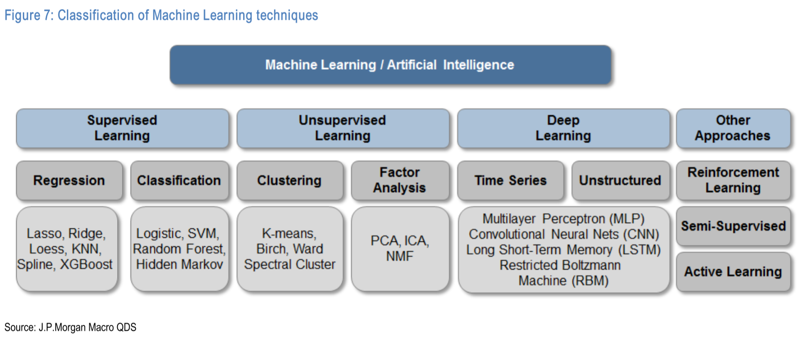
4. 머신러닝 기술
□ 머신러닝 기술 분류

Slide 20
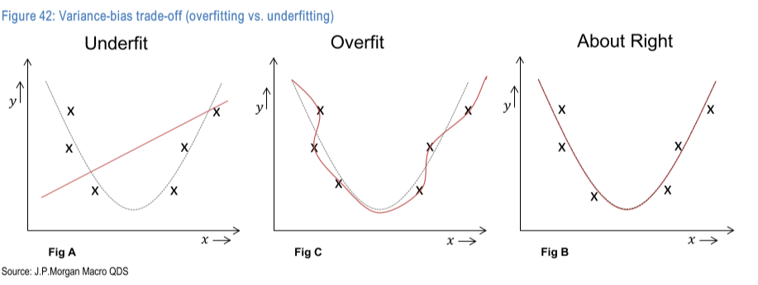
4. 머신러닝 기술
□ 올바른 모델 고르기
- 과적합의 문제
- 정규화 (Regularization): 변수에 적절한 페널티를 부여

Slide 21
5. 지도학습
□ 지도학습
- 알고리즘은 과거의 자료 (인풋, 아웃풋 변수)를 받아 학습을 통해 샘플 밖의 데이터를 가장 잘 예측하는 것을 목표로 함
□ 회귀분석과 분류
- 회귀분석: 몇 가지 인풋변수를 기반으로 아웃풋 변수를 예측 (주가 수익률 예측)
- 분류: 아웃풋 변수를 카테고리로 묶어 분류 (내일 팔 것인지, 살 것인지)

Slide 22
5. 지도학습
□ 선형 회귀분석
- 단순 선형 회귀모형 또한 지도학습의 일종으로 생각할 수 있음
- 하지만 종종 선형회귀모형은 실제 관계를 대표하기에는 너무 간단한 모형일 수 있음

Slide 23
5. 지도학습
□ 페널티 회귀분석
- 불필요한 베타와 아주 큰 베타를 영으로 만드는 회귀

Slide 24
5. 지도학습
□ K-Nearest Neighbor (KNN)
- 새로운 데이터가 주어졌을 때, 과거 데이터와 비교해서, 과거의 어떤 상황과 가장 유사했는지, 가장 유사한 K개의 사례를 추출
- K개의 가장 가까운 이웃을 찾은 뒤 그것을 평균해서 우리의 예측값으로 사용
□ LOESS
- K개의 가장 가까운 이웃을 고른 뒤, 평균이 아니라 선형 회귀분석을 해서 그 예측 값을 사용

Slide 25
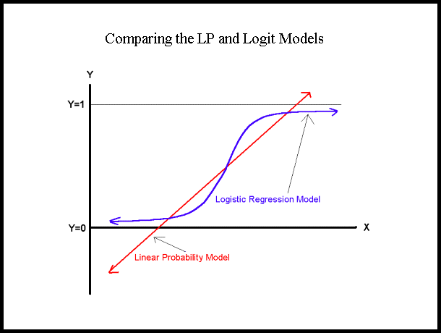
5. 지도학습
□ Logistic Regression
- 2개로 구성된 예측값을 생성 (예를 들면 buy or sell)
- 과거 데이터를 바탕으로 해당 이벤트의 발생 확률을 예측

Slide 26
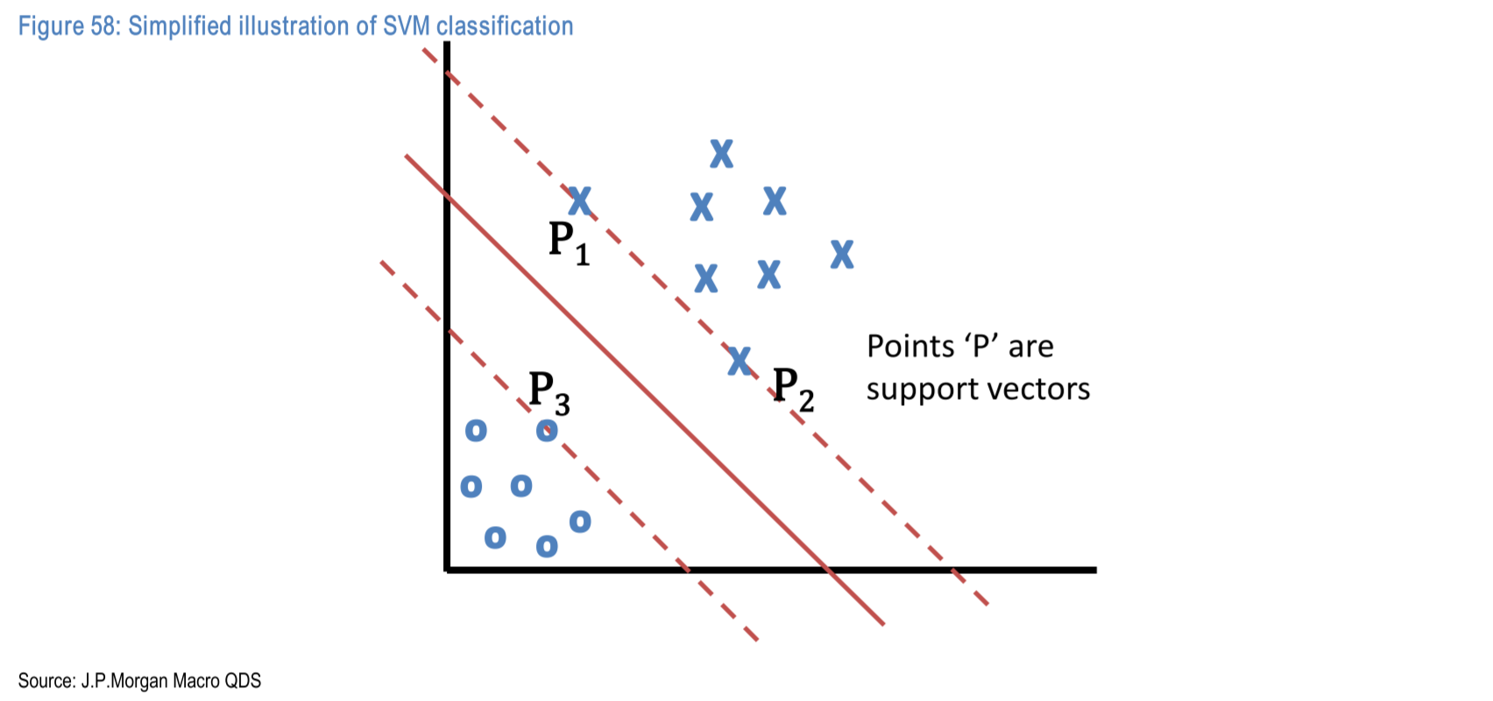
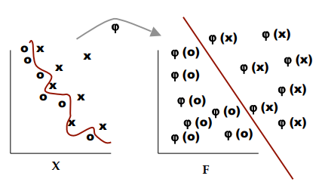
5. 지도학습
□ Support Vector Machine (SVM)
- 가장 유명한 분류 알고리즘
- 특징을 추출하고, 축을 변형하고, 더 높은 차원을 이용해 보강

Slide 27
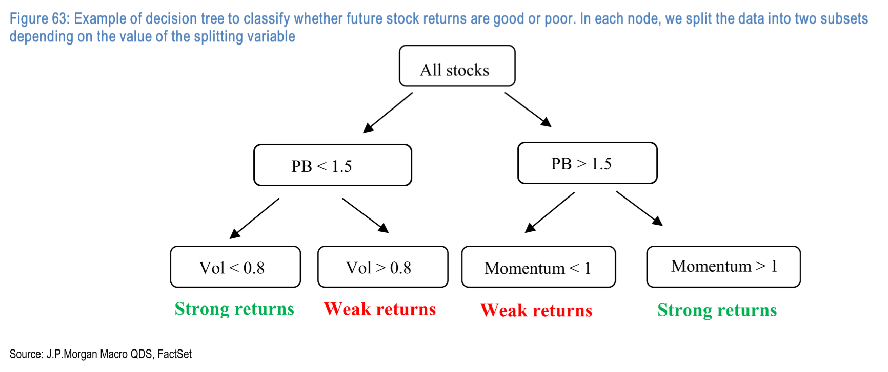
5. 지도학습
□ 의사결정나무
- 본질적으로 경영 의사결정에서 사용되는 플로우차트와 유사
- 의사결정나무를 모델링하기 위해서 알고리즘은 모든 가능성 중에 가장 최적의 나누는 값을 찾고 가지의 수를 찾음

Slide 28
5. 지도학습
□ 랜덤포레스트
- 하나의 의사결정나무는 샘플 내 데이터의 구조를 매우 잘 구조화 하지만, 샘플 밖의 데이터에서는 잘 작동하지 않을 수 있음
- 이때 배깅을 사용하게 되는데, 이는 원래 데이터에서 많은 랜덤 샘플을 뽑아내는 것을 의미
- 그렇게 뽑아낸 랜덤 샘플에서 각각을 의사결정나무로 추정
- 그렇게 추정한 의사결정나무를 평균
=> 예측치의 변화를 줄이게 됨

Slide 29
6. 비지도학습
□ 비지도학습
- 변수들 사이의 관계 혹은 그것들의 공통 요인을 찾음
- 비지도학습에서 기계는 단순히 전체 데이터를 입력 받고, 무엇이 독립변수인지 무엇이 독립변수의 결과로 나온 변수인지 입력 받지 않음
□ 클러스터링과 요소분석
- 클러스터링: 데이터를 유사성을 기반으로 더 작은 그룹으로 나눔
- 요소분석: 데이터를 이끄는 주요 요소가 무엇인지 분석

Slide 30
6. 비지도학습
□ 클러스터링
- 비지도학습에서 알고리즘은 에러 제곱항의 합을 최소화 하려고 함.
- 즉, (predicted value – actual value)^2를 최소화하려고 함
- 하지만 비지도학습에서는 실제 값을 모름
- 이러한 상황에서 어떻게 에러를 계산해야할까?

Slide 31
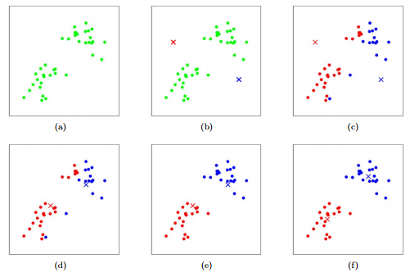
6. 비지도학습
□ K-means clustering
- 가장 간단한 클러스터링 알고리즘
- 알고리즘은 맨 처음 랜덤한 하나의 점을 중심점으로 잡아 시작
- 반복적으로 다음 두 단계를 시행하여 수렴할 때까지 진행
1. 각각의 점을 가장 가까운 중심점에 연결
2. 중심점을 속한 모든 점들의 평균으로 재설정

Slide 32
6. 비지도학습

Slide 33
6. 비지도학습
□ 요소분석
- 목표: 데이터에 가장 영향을 주는 요소를 찾고 이에 따라 관측치를 분류
□ 주성분분석
- 요소분석에서 아주 잘 알려진 분석
- 원래 차원축소에 이용되던 통계적 방법론

Slide 34
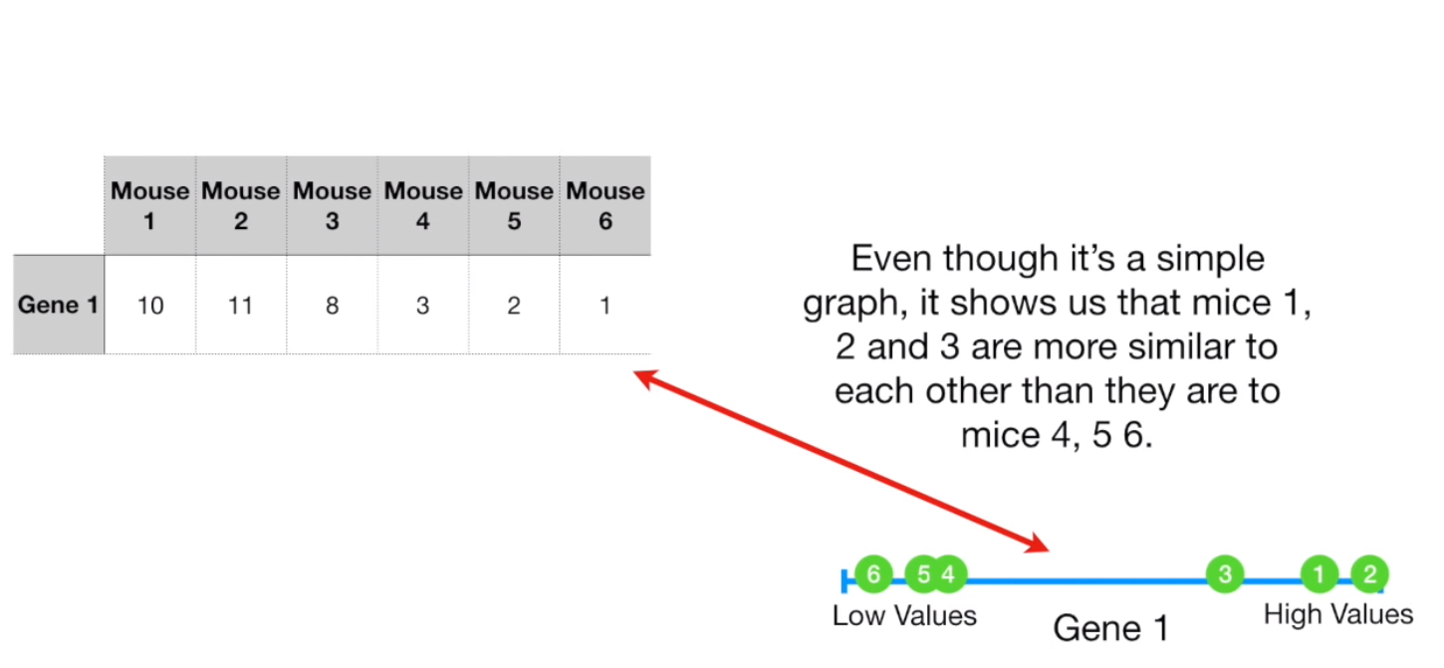
6. 비지도학습
□ 주성분분석
- 유사성을 기반으로 분류를 하고 싶다고 생각해보자
- 만약 하나의 특징변수만을 가지고 있다면 그 특징변수를 기준으로 각각을 분류할 수 있음

Slide 35
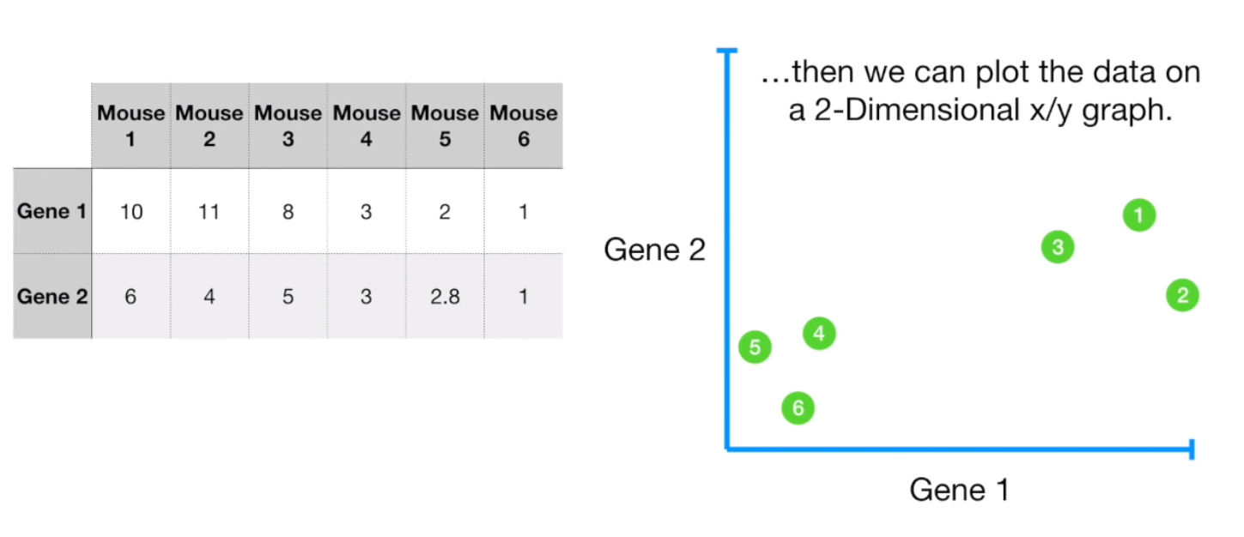
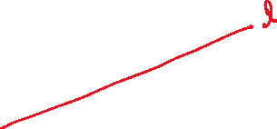
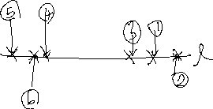
6. 비지도학습
□ 주성분분석
- 만약 두 가지 특징변수가 있다면, 두 개의 축을 이용해 분석 가능
- 또한, 하나의 선분 l 을 이용해 비교가능
- 이 하나의 선분이 주성분의 개념 - 만약 n개의 특징변수가 있다면 어떻게 분석해야 할까?

Slide 36
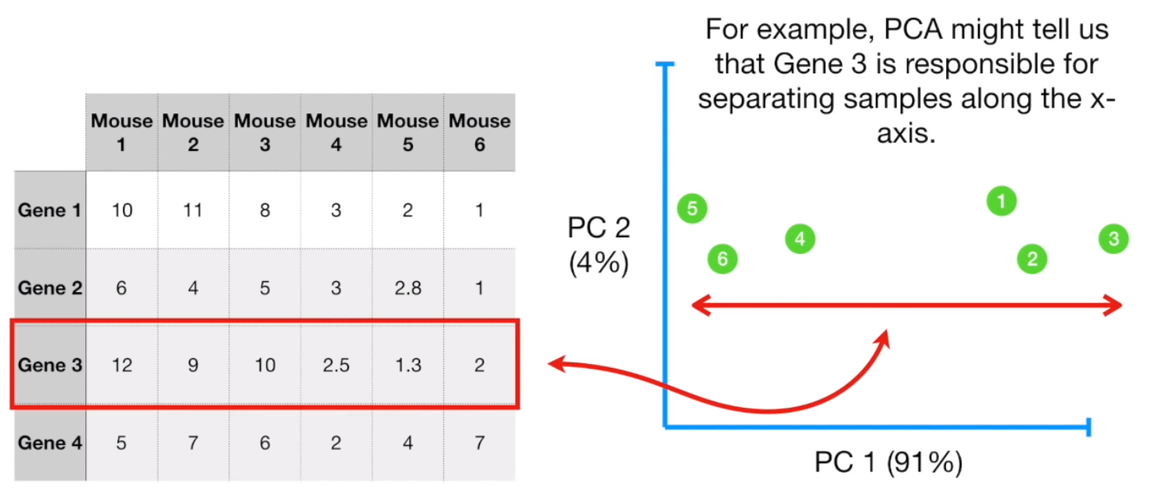
6. 비지도학습
□ 주성분분석
- 주성분분석은 데이터를 분류하는데 가장 중요한 특징을 가지고 있는 변수 혹은 변수들의 조합을 찾아내는 기술 (가장 variation을 크게 만드는 변수)
- 즉, 주성분은 전체 샘플의 차이를 설명하는 가장 중요한 variation이라고 생각할 수 있음
- 이러한 특징을 찾아낸 이후, 이 가장 중요한 특징을 기준으로 차이를 분석하게 되면 실제 n개의 변수가 있어도, 가장 중요한 k개의 변수를 기준으로 분석할 수 있음

Slide 37
7. 딥러닝
□ 딥러닝
- 여러 층에 걸쳐서 학습
- 가장 간단한 컨셉을 학습한 후 이를 조합하여 더 복잡하고 추상적인 개념을 만들어냄
□ 딥러닝과 고전적 머신러닝
- 고전적 머신러닝은 수치적 예측과 분석에서 탁월
- 그러나 고전적 머신러닝은 직관적 일을 해내려고 고안된 것이 아니고, 잘 하지도 못함 (이미지를 인식하고 텍스트를 분석하는 것 등)
- 딥러닝의 목표는 사람이 정의하기는 어렵지만 행하기는 쉬운 일들을 해내는 알고리즘을 만드는 것

Slide 38
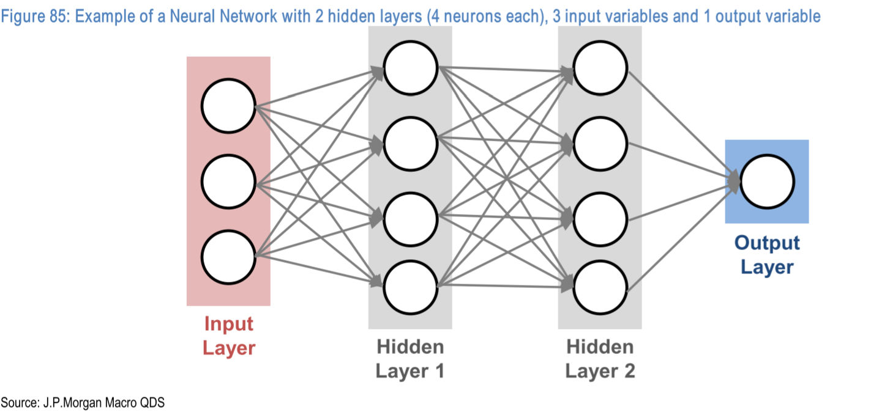
7. 딥러닝
□ 작동원리
- 뉴런: 아주 단순한 계산기라고 생각 가능. 계산기가 하는 일은 첫째, 인풋으로 들어온 값들을 가중평균하고, 둘째, 만약 가중평균 값이 미리 정해놓은 어떤값을 초과하면 다른 뉴런에게 전달

Slide 39
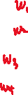
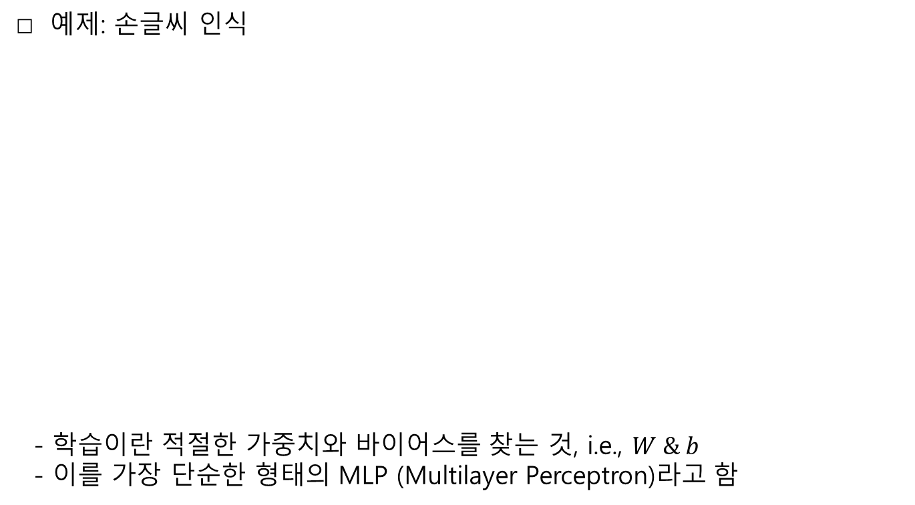
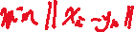


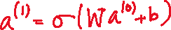

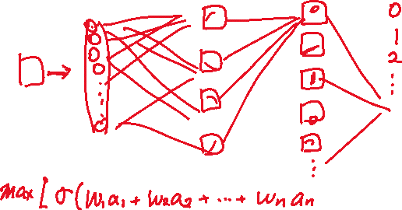
7. 딥러닝
□ 예제: 손글씨 인식
- 학습이란 적절한 가중치와 바이어스를 찾는 것, i.e., $W \& b$
- 이를 가장 단순한 형태의 MLP (Multilayer Perceptron)라고 함

Slide 40
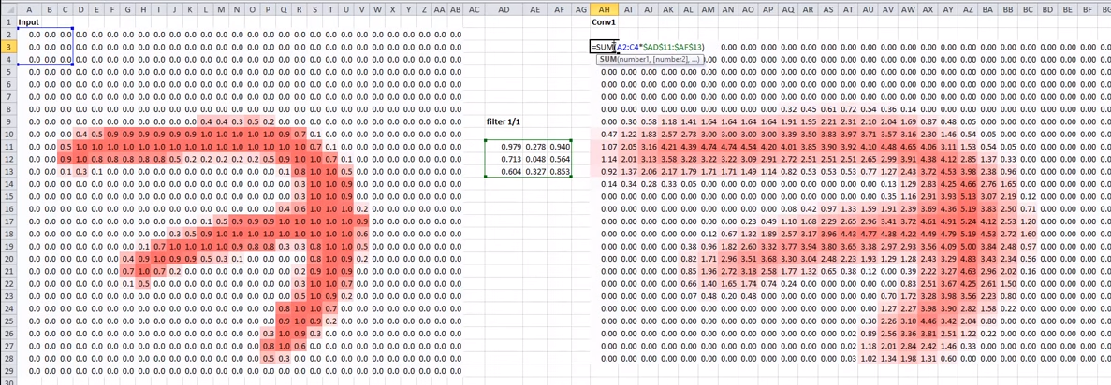
7. 딥러닝
□ CNN (Convolutional Neural Network): Extension1
- 컨벌루셔널 필터를 사용해 이미지의 엣지 등을 잘 인식하도록 하는 방법

Slide 41
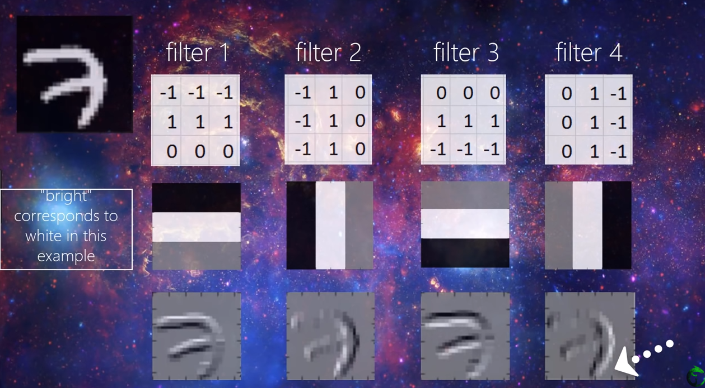
7. 딥러닝
□ CNN (Convolutional Neural Network): Extension1
- 하나의 단순한 컨벌루셔널 필터 예

Slide 42
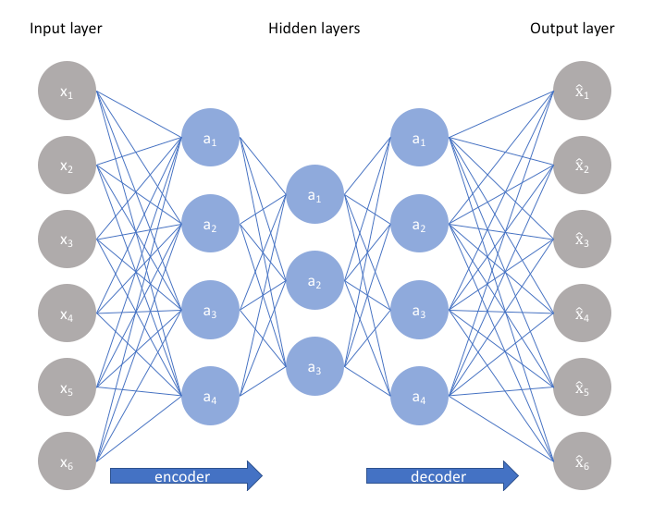
7. 딥러닝
□ Auto-encoder: Extension2
- 우리가 추출한 특징을 리버스 엔지니어링을 해서 원래값과 비교를 하면 어떨까?

Slide 43
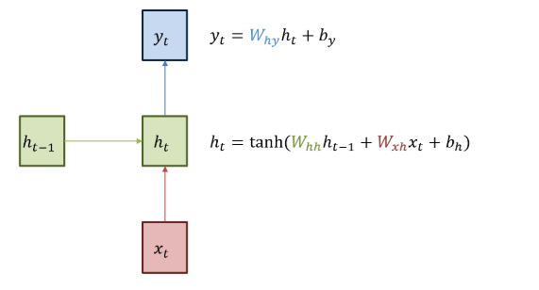
7. 딥러닝
□ RNN (Recurrent Neural Network): Extension3
- 과거의 문맥을 학습모델에 포함시키면 어떨까? 예) 다음에 올 단어를 예측하는 것 h,e,l,l,o
- 그래디언트 소실문제: 장기기억을 불가능하게 만듬 (곱의 개념, tanh의 함수 형태)

Slide 44
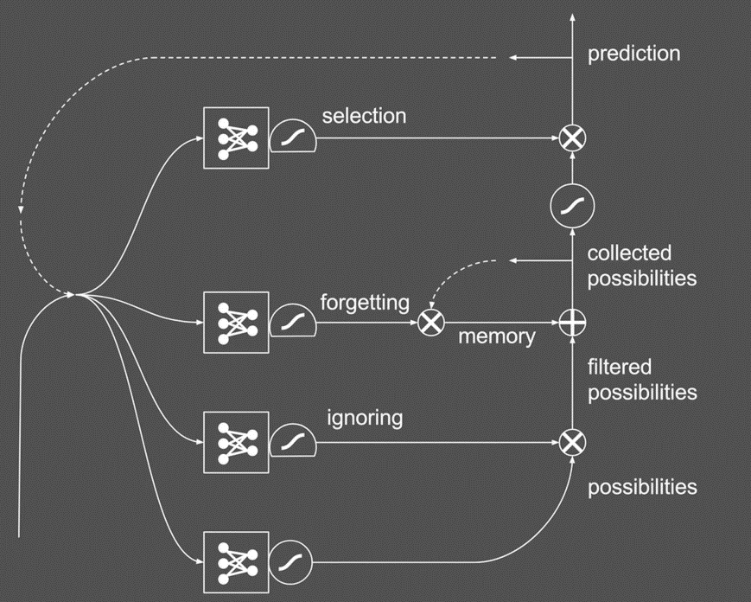

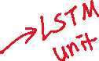
7. 딥러닝
□ LSTM (Long-Short Term Memory): Extension4
- RNN에 특별한 박스를 더해서 그라디언트 소실문제를 해결

Slide 45
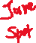

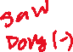
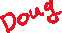
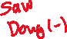
7. 딥러닝
□ LSTM 예제: 외국 어린이 책을 만들어보자
- 요소: Jane, Spot, Doug, saw, .
- 목표:
Jane saw Spot.
Spot saw Doug.
Doug saw Spot. …
- 가능한 실수:
Jane saw Jane.
Doug saw Spot saw …
Doug.
- 현재:
Jane saw Spot.
Doug …

Slide 46
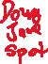
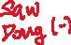
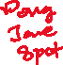
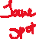
7. 딥러닝
□ LSTM 예제: 외국 어린이 책을 만들어보자
- 요소: Jane, Spot, Doug, saw, .
- 목표:
Jane saw Spot.
Spot saw Doug.
Doug saw Spot. …
- 가능한 실수:
Jane saw Jane.
Doug saw Spot saw …
Doug.
- 현재:
Jane saw Spot.
Doug saw…

Slide 47

8. 머신러닝 활용

Slide 48
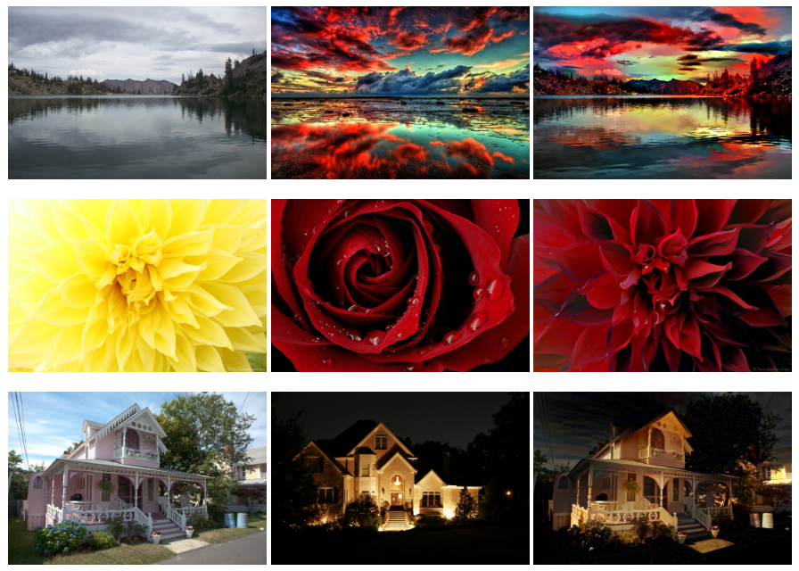
8. 머신러닝 활용
□ deep-photo-styletransfer: input, style, output

Slide 49
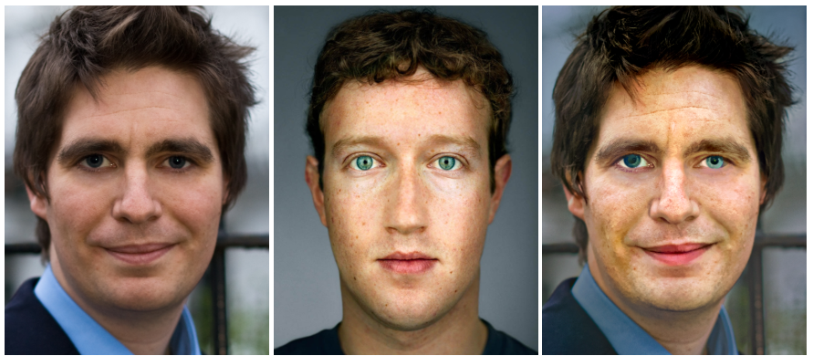
8. 머신러닝 활용
□ deep-photo-styletransfer: input, style, output
- 스타일과 원래 컨텐츠를 어떻게 매핑할까?
- CNN의 확장

Slide 50
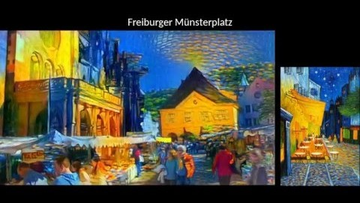
8. 머신러닝 활용
□ deep-photo-styletransfer extension

Slide 51
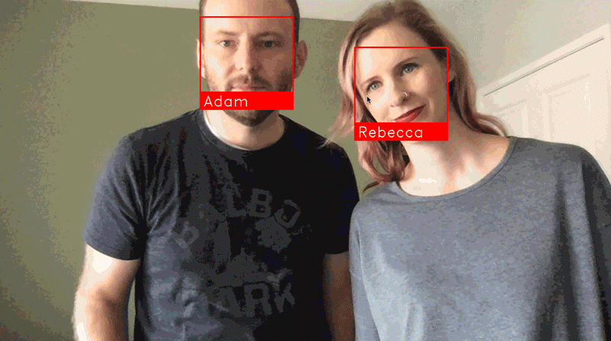
8. 머신러닝 활용
□ 얼굴인식

Slide 52
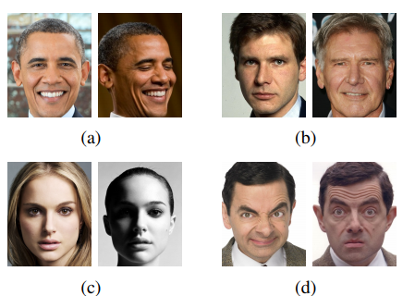
8. 머신러닝 활용
□ 얼굴인식
- 극복해야할 요소

Slide 53
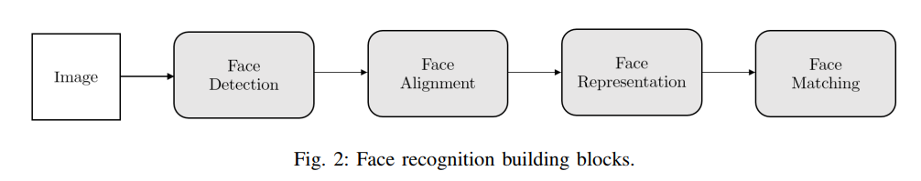
8. 머신러닝 활용
□ 얼굴인식
- 얼굴 파악: 얼굴의 위치를 파악
- 얼굴 조정: 크기를 맞추고 잘라서 원래 레퍼런스 이미지에 맞게 조정
- 얼굴 대표: 얼굴 사진의 픽셀값을 특징벡터로 변형
- 얼굴 매칭: 특징벡터와 매칭되는 유사한 얼굴을 찾음
- CNN 사용

Slide 54

8. 머신러닝 활용
□ Magenta: Art and Music composer
- RNN

Slide 55
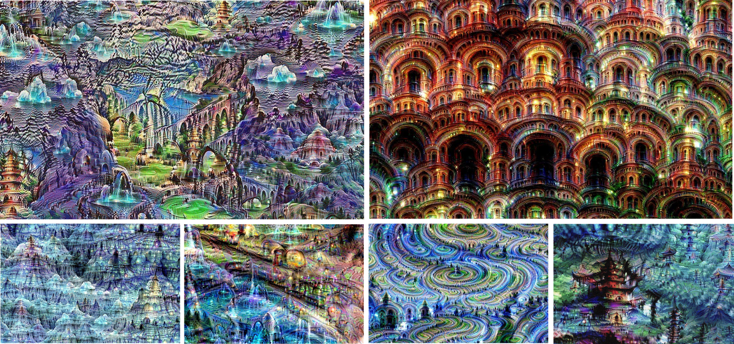
8. 머신러닝 활용
□ Google: Neutral Networks and ‘Machine that Dream’
구글의 뉴럴넷에서 가져온 이미지

Slide 56
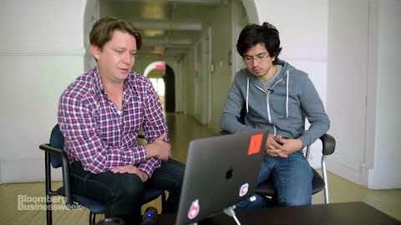
8. 머신러닝 활용
□ Deep Voice Conversion: Neural Voice Cloning

Slide 57
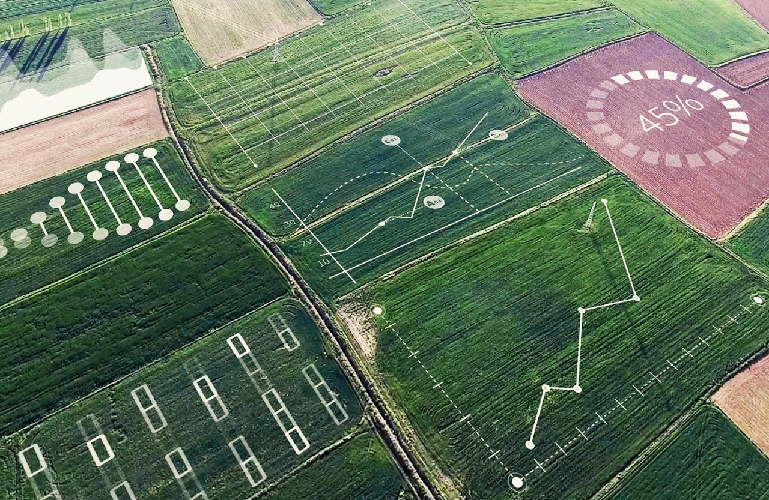
8. 머신러닝 활용
□ 야라 인터네셔널
- 세계 최대 비료회사이자 환경솔루션 공급업체 + IBM
- 각 농지와 작물 요건에 맞춰 실시간으로 권고사항 제시

Slide 58
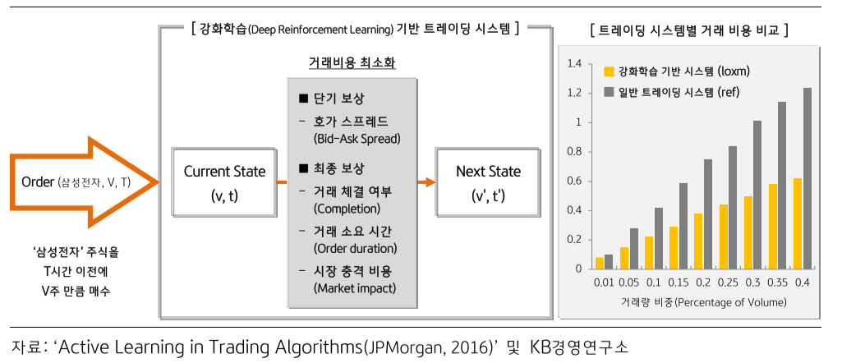
8. 머신러닝 활용
□ LOXM: JP Morgan Trading system
- 호가스프레드, 거래체결여부, 거래소요시간, 시장충격비용으로 비용함수를 만든 뒤, 이를 최소화 하는 방법을 사용
- 벤치마크 시스템과 비교하여 훌륭한 성과

Slide 59
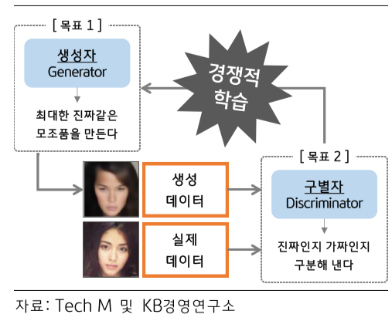
8. 머신러닝 활용
□ 사기 발견
- 두 모델을 경쟁시킴: 생성모델과 구별모델
- 생성모델은 사기와 유사한 데이터를 만들어냄
- 구별모델은 생성모델이 만든 가짜 데이터와 진짜 사기 데이터를 구분
- 창과 방패의 대결: 데이터가 부족할 때 좋은 선택지

Slide 60
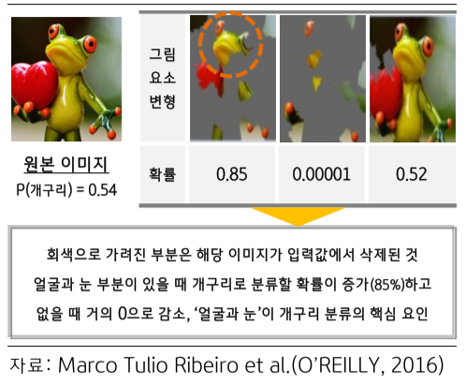
8. 머신러닝 활용
□ 신용평가 시스템
- “왜”를 알고싶음
- 특정변수에 약간의 변화를 주어 어떤 변수가 가장 영향력있는 변수인지를 판별
- FICO: 신용평가회사 “Reasons Reporter”를 개발

Slide 61
00. Epilogue
THANK YOU
FOR LISTENING

